Slide 1
プロジェクト演習Ⅳ
インタラクティブゲーム制作
プログラミング4
2012/01/10
AIの基礎
経路探索アルゴリズム

Slide 2
今日の内容
ゲームで扱うAIの初歩
  確率の扱い方
  ファジィ理論
  ミニマックス法
経路探索アルゴリズム
  壁にぶつかってゴスゴスしない敵を作ろう
  空間分割グラフを作ろう（できるかな？）

Slide 3
AI
特定の選択肢の中からそれっぽく選択
  確率をそれっぽく設定し、
  乱数をうまく使ってそれっぽく見せる
    ファジィ理論も併用すると効果的
トランプや将棋のような思考AI
  ミニマックス法
    取り得る選択肢に評価点を付けて、自分に有利、
    相手に不利になるような選択肢を採っていく
一直線では進めない地形から経路を発見

Slide 4
とりあえず乱数は
自由に使えるようになろうね
srand()で種を初期化
  その時点での時刻を使うのが一般的
    srand((unsigned int)(timeGetTime()%65536));
rand()が0～RAND_MAXの値を返す
  実数にキャストして0.0～1.0の値にする
  もしくは%演算子で好みの範囲の値にする
    ただし、バラツキが出るようになるので注意

Slide 5
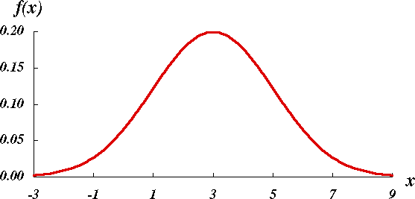
正規分布は知っておこう
例えば、RPGのダメージがこの分布に従ってばらけると、とてもよろしい感じ
テーブルトークRPGでダイスを使うのは正規分布に沿った値が出るため
  3D6とかが一般的

Slide 6
ファジィ理論
ブーリアンで白黒ハッキリ付けるのではなく、中間の値を許容して良い具合にしようぜ的なサムシングを作り出す何か
  RPGのダメージで言うなら「大当たり」「中当たり」「カス当たり」が滑らかにブレンドして出力されるようなイメージ
  正規分布と＝ではないが、ファジィ理論を用いて希望通りの分布を作る手法も存在
AIのようにどっちつかず感を出したいものには有用

Slide 7
今回のメインディッシュ
ふおー！
そっち行きてぇ！
ｺﾞｽｺﾞｽｺﾞｽｺﾞｽｺﾞｽ
単に「ターゲットの方向に向かう」だけではゴスゴスする
経路探索が必要！
  ダイクストラ法とか
  A*法とかがあります
  今回はそれらをベースとしつつ、オリジナルの手法を伝授するよ！
GOAL

Slide 8
とりあえず2次元で
セルに区切って考えよう
シミュレーションRPGみたいですね
実装のことを考えるなら、とりあえずは
2次元配列で
  後々のことを考えるとリンクリストの方が使い勝手が良いが、まずは手を動かしやすいやり方でGo
 |  |  |  | S
 |  |  |  |  | G

Slide 9
そもそも
本当にたどり着けるのか？
右図のようになってしまったらそもそも到達不能である
スタート地点から順繰りにセルを辿っていたら分からない…
霊媒師の人「発想を逆転させるのよ！
ナルホドくん！」
うおー！
さおー！
 |  |  |  | S
 |  |  |  |  | G

Slide 10
ゴール地点からの距離を
各セルに記録していく！
そうすれば、スタート地点から「距離の少ない方」を選んでいけばいいだけ
  同じ距離のセルが選択できる場合は、乱数で選ぶか、ゴールへの直線距離が近い方を選ぶなどすればいい
14 | 15 | 16 | 17 | 18 | 17 | 16 | 15 | 14 | 13
13 | 14 | 15 | 16 | 17 | 16 | 15 | 14 | 13 | 12
12 | 13 | 14 | 15 | S | 15 | 14 | 13 | 12 | 11
11 | 12 | 13 | 14 | 15 | 14 | 13 | 12 | 11 | 10
10 | 11 | 12 | 13 | 14 | 13 | 12 | 11 | 10 | 9
9 |  |  |  |  |  |  |  |  | 8
8 | 7 | 6 | 5 | 4 | 3 | 4 | 5 | 6 | 7
7 | 6 | 5 | 4 | 3 | 2 | 3 | 4 | 5 | 6
6 | 5 | 4 | 3 | 2 | 1 | 2 | 3 | 4 | 5
5 | 4 | 3 | 2 | 1 | G | 1 | 2 | 3 | 4
6 | 5 | 4 | 3 | 2 | 1 | 2 | 3 | 4 | 5
7 | 6 | 5 | 4 | 3 | 2 | 3 | 4 | 5 | 6

Slide 11
到達不能な場合は？
経路がない場合は途中で距離埋め処理が打ち切られるので、到達不能であることがすぐに分かる
  距離が未記入の隣接セルが無くなった時点で探索終了にすればいい
  その時点で未記入のセルには到達不能
E | E | E | E | E | E | E | E | E | E
E | E | E | E | E | E | E | E | E | E
E | E | E | E | S | E | E | E | E | E
E | E | E | E | E | E | E | E | E | E
E | E | E | E | E | E | E | E | E | E
8 | 7 | 6 | 5 | 4 | 3 | 4 | 5 | 6 | 7
7 | 6 | 5 | 4 | 3 | 2 | 3 | 4 | 5 | 6
6 | 5 | 4 | 3 | 2 | 1 | 2 | 3 | 4 | 5
5 | 4 | 3 | 2 | 1 | G | 1 | 2 | 3 | 4
6 | 5 | 4 | 3 | 2 | 1 | 2 | 3 | 4 | 5
7 | 6 | 5 | 4 | 3 | 2 | 3 | 4 | 5 | 6

Slide 12
実装に際してのアレンジ
全部のセルを見通せると千里眼キャラになってしまうので、情報を得られるセルを限定するとか
ジャンプなどの特殊アクションで到達できる場所はコストを高めに見積もるとか
ゴール地点や障害物が動かない場合は、一度作った距離埋めマップが再利用可能
  実際には動くことが多いと思うので、
  距離埋め処理は可能な限り高速化すること！

Slide 13
ボンバーマンみたいな
マップだったらいいけれど
まぁ、斜めるわけです
だが2次元格子分割は、こういう場合でも有効
  障害物を含むセルを
  進入禁止にすればいい
ただし、妙にカクカクした動きになるのは
想像付くでしょう
  セルを細かくしたら、
  容量的にも処理的にも
  大変よね？
 | S
 |  |  |  |  | G

Slide 14
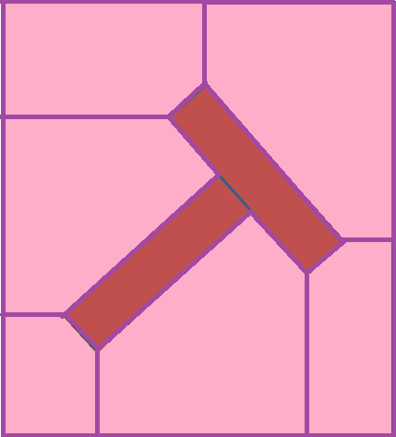
じゃあこんな風に
分割すればいいじゃない
次の点がポイント
  凸形状にすることで、セル内のどの点からでも隣接セルとの境界地点まで一直線で向かえる
  点と線分の最近接点を求めれば一直線ルートはすぐに求まる
  各セルが隣接セルのIDと、境界線分の座標を保持すれば、後は格子状の場合と大差ない
GOAL

Slide 15
まとめ
乱数とは、とりあえずお友達になろう
ゴスゴス君からは卒業しよう
  まずは2次元の格子で考えて実装してみる
  多角形分割は頑張れば自動化できるが、
  厳しい場合は事前計算でもOK
  コンフィギュレーション空間、に注意しよう
経路探索はゲームに限らず使える上に、
「アルゴリズムプログラミング」の神髄でもあるので、是非トライしてみよう！

Slide 16
今日の課題
BASIC
  2次元格子上での経路探索
ADVANCED
  事前に分割した多角形セル上での経路探索
EXTREME
  動的に障害物や目標地点が変動する
  多角形セル上での経路探索

Slide 17
提出課題について
以下のものを2/2(木)24時までに提出
  [必須]チームで開発している現状のプロジェクトデータ(ビルドが通るもの)
    ゲーム本体以外にも開発したものがあれば一緒に
  [選択]授業の中で学んだ要素を活かして制作したプログラム
  [必須]上記提出物のうちに、どのプロジェクトに何の技術要素が含まれているかを記述

